Slide 1
論文輪講
Anomalous Sound Event Detection Based on WaveNet
ーWaveNetに基づく異常音イベント検出ー
2025年4月4日
植木研究室 8125517 柴崎陸

Slide 2

Agenda
Tokyo University of Science
01
02
03
04
論文を選んだ理由
研究背景・目的
手法
結果・結論

Slide 3
Agenda
Tokyo University of Science
01
02
03
04
論文を選んだ理由
研究背景・目的
手法
結果・結論

Slide 4
論文を選んだ理由
Tokyo University of Science
自分の研究との関連性
音響信号を通じた異常検出
自分：CNNアンサンブル学習による沸騰音の発生検知
発表論文：WaveNetによる公共空間における異常音検出
研究的・技術的に優れている
従来の特徴量に依存しない
WaveNetによる高精度を達成
自分の研究への活用可能性
WaveNetで時系列信号から直接異常を予測
教師なし学習の枠組みで異常検知
4

Slide 5
Agenda
Tokyo University of Science
01
02
03
04
論文を選んだ理由
研究背景・目的
手法
結果・結論

Slide 6
研究背景・目的
Tokyo University of Science
背景
テロ対策，公共の安全確保
死角のない音響監視の重要性
ex）カメラでは視野に限界
従来の教師なし学習手法の限界
多くの手法は特徴量ベース
時間領域の波形を直接扱う手法は少なかった
音響信号は非定常で高次元
直接モデリングが難しい
目的
WaveNetを用いて音の波形を直接モデリングし，異常音を検出
WaveNetを予測器として用い，以下を異常とする
大きな予測誤差
高エントロピーな出力
提案手法の有意性を明らかに
6

Slide 7
Agenda
Tokyo University of Science
01
02
03
04
論文を選んだ理由
研究背景・目的
手法
結果・結論

Slide 8
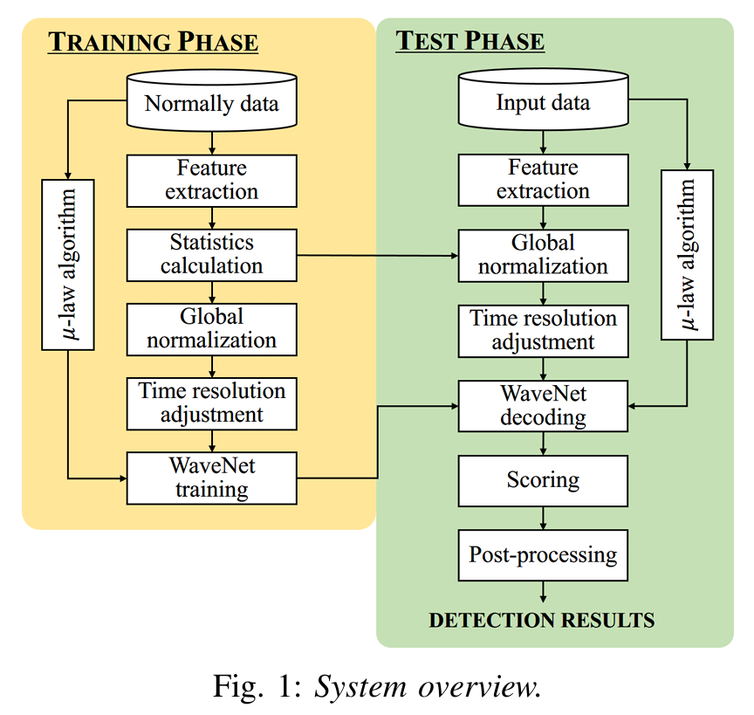
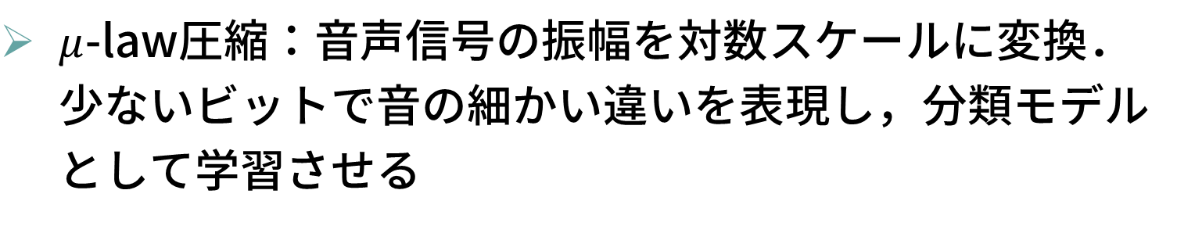
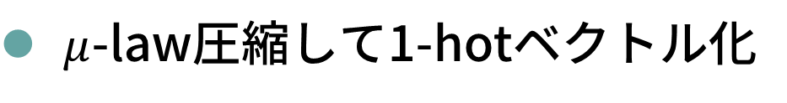
手法
Tokyo University of Science
システム概要
トレーニングフェーズ
特徴量抽出
25ms刻みで分割（オーバーラップ率4%）
40次元のログメルフィルタバンク
統計量の計算
Global normalization
$μ$-law圧縮して1-hotベクトル化
$μ$-law圧縮：音声信号の振幅を対数スケールに変換．少ないビットで音の細かい違いを表現し，分類モデルとして学習させる
補助特徴量＋波形を入力としてWaveNet学習
8
Notes:
正規化（Normalization）：データを平均0、分散1のスケールに変換．
↓
テスト時にも同じスケーリング
・少ないビット（8bit）の場合，256クラスに1-hotベクトル化
人間の耳は、小さい音の違いには敏感だが、大きな音の違いには鈍感（対数的な感覚）という特性がある．
人間の聴覚感度に近づけた変換をするのは、機械が「人間にとって意味のある音の違い」に注目し、学習しやすくするため．結局，人間の聴覚が特徴をとらえるのに最適ということか

Slide 9
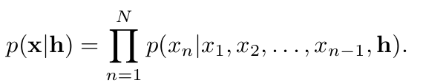
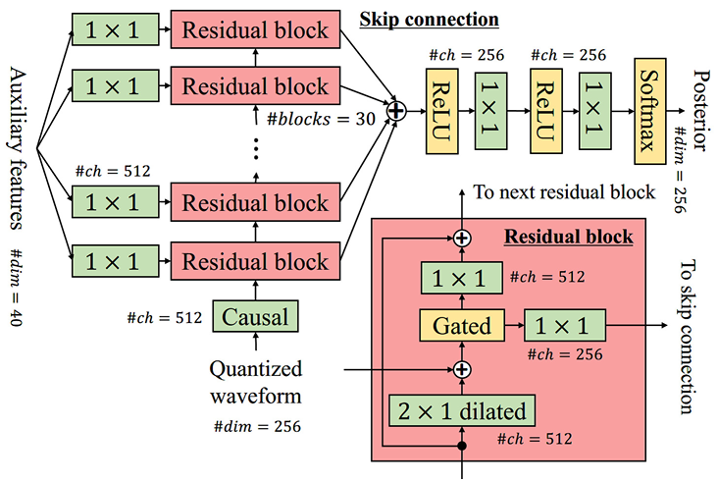
手法
Tokyo University of Science
WaveNetの構造
WaveNet：音声波形を1サンプルずつ時系列予測することで音をモデル化する深層畳み込みニューラルネットワーク
音声波形全体の生成確率は，過去の波形と補助特徴量に基づいて逐次的にモデル化
全体構造
音声波形を量子化
256次元のone-hotベクトル化（入力）
Residual block × N層
Softmax出力
次に出力される音声サンプルがどの値になるかの確率分布（256クラス）
9
Notes:
音声波形 x 全体の生成確率は、「過去の波形 x1∼xn−1」と「補助特徴量 h」 （今回はログメルフィルタバンク）に基づいて逐次的にモデル化。
$$μ$$
・受容野R：過去１Rサンプルしか参照しない
・文脈や環境、音源の追加情報を与えることで、WaveNetがより良い予測をできるようにする。
・条件付きを使う理由：実際には、log melなどの「視覚的・聴覚的に意味のある特徴量」を条件として使うことで、予測の安定性や学習の早さが向上するため、併用されることが多い。
・WaveNetにおける特徴量 h（log Mel filter bank）は、通常、音声波形より低い時間解像度（例：10msごと）で抽出されます。しかし、WaveNetは波形の1サンプルごとを予測するため、特徴量の時間分解能もそれに合わせる必要があります。

Slide 10
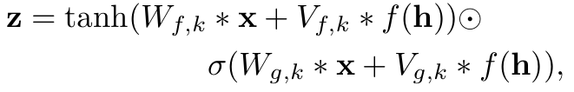
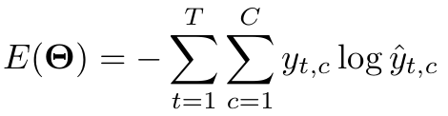
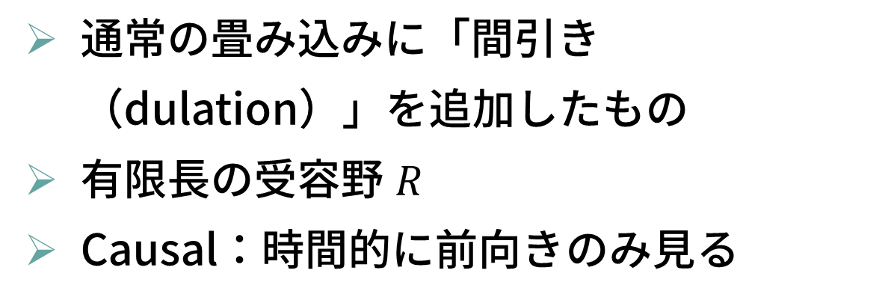
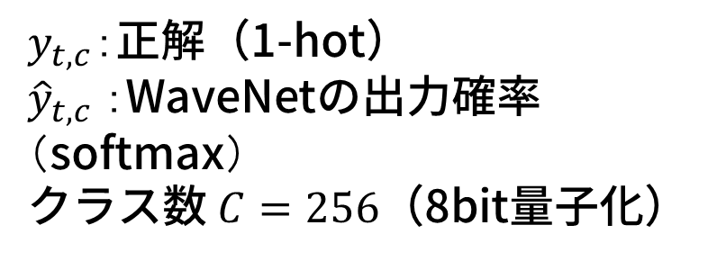

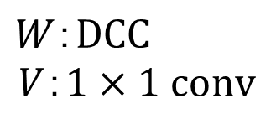
手法
Tokyo University of Science
Residual Block（残差ブロック）の構造
Dilated Causal Convolution
通常の畳み込みに「間引き（dulation）」を追加したもの
有限長の受容野 $R$
Causal：時間的に前向きのみ見る
ゲート付き活性化関数
$tanh$出力× $sigmoid$出力
$$W：DCC$$
$$V：1×1 conv$$
学習時の損失関数
$y_{t, c}：$正解（1-hot）${\hat{y}}_{t, c} ：$WaveNetの出力確率（softmax）
クラス数$C=256$（8bit量子化）
10
Notes:
音声波形 x 全体の生成確率は、「過去の波形 x1∼xn−1」と「補助特徴量 h」 （今回はログメルフィルタバンク）に基づいて逐次的にモデル化。
・ゲート付き活性化関数：「何を通し、何を抑えるか」を学習できる。
・$1×1$convolution：チャネル方向の情報を集約し、ネットワーク全体を深くしても学習が安定するようにする。
・受容野R：過去１Rサンプルしか参照しない
・文脈や環境、音源の追加情報を与えることで、WaveNetがより良い予測をできるようにする。
・条件付きを使う理由：実際には、log melなどの「視覚的・聴覚的に意味のある特徴量」を条件として使うことで、予測の安定性や学習の早さが向上するため、併用されることが多い。

Slide 11
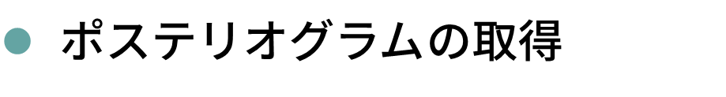
手法
Tokyo University of Science
システム概要
テストフェーズ
特徴量抽出＋統計量の計算
学習時と同じ平均，標準偏差
$予測処理$
次のサンプルの確率分布を出力
$ポステリオグラム$の取得
各時刻における出力分布（256クラスのSoftmax結果）を連続的に全て並べたもの
時系列の予測確信度
11
Notes:
人間の耳は、小さい音の違いには敏感だが、大きな音の違いには鈍感（対数的な感覚）という特性がある．
人間の聴覚感度に近づけた変換をするのは、機械が「人間にとって意味のある音の違い」に注目し、学習しやすくするため．結局，人間の聴覚が特徴をとらえるのに最適ということか

Slide 12


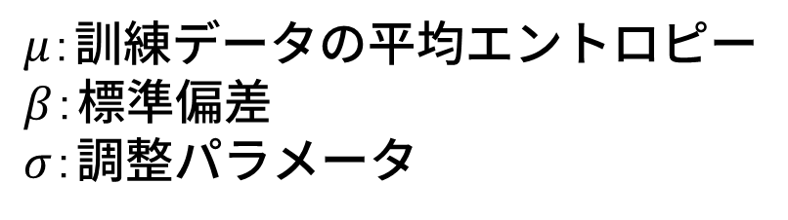

手法
Tokyo University of Science
システム概要
テストフェーズ
スコアリング
ポステリオグラムからエントロピー（不確かさ）計算
正常音→シャープな分布→エントロピー小
異常音→フラットな分布→エントロピー大（≒異常）
$異常とみなすかどうか$の判断（閾値）
$μ：$訓練データの平均エントロピー$β：$標準偏差
$σ：$調整パラメータ
12
Notes:
・ポステリオグラム ≒ 「WaveNetがどのくらい確信を持って予測しているか」を時系列で示す。
WaveNetが音の次の値を「どのくらい自信を持って予測できたか」を可視化するのがポステリオグラム。 その出力分布を使って 「不確かさ（＝エントロピー）」 を計算することで、未知の音（異常）に対して揺らぎの大きい予測を検出できるようになる。
・なぜこの方法が良いのか？
予測精度だけではなく「不確かさ」も考慮できる → たとえばWaveNetが「どれでもありそう」と答える音は、未学習の異常音である可能性が高い。
確率モデルならではの“分布の形”を活かした異常判定が可能
・「正常なときの“当たり前の不確かさ”」を数値として把握し、 それを**ベースライン（μ）**として異常判断のしきい値に使う。
人間の耳は、小さい音の違いには敏感だが、大きな音の違いには鈍感（対数的な感覚）という特性がある．
人間の聴覚感度に近づけた変換をするのは、機械が「人間にとって意味のある音の違い」に注目し、学習しやすくするため．結局，人間の聴覚が特徴をとらえるのに最適ということか

Slide 13
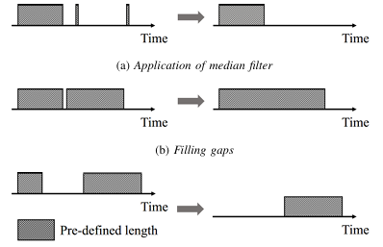
手法
Tokyo University of Science
テストフェーズ
後処理
エントロピーベースの異常検知
誤検出やノイズが残る可能性
一瞬だけ異常が立つ
ギャップ補間
本来1つの異常イベントだが途中が正常と判断され2つに分離
中央値フィルタ
本来は異常ではないが一瞬正常と判断する短時間誤検出
短時間イベントの削除
13
Notes:
・中央値フィルタ：ウィンドウサイズを決め，各時刻のラベルをその前後のラベルと多数決
・ギャップ補間：異常ラベル（1）の間に、一定以下の長さで挟まれた正常ラベル（0）を1に変える。・
・短時間イベントの削除：一定以下の長さの「異常ラベルの連続列（1のかたまり）」をゼロに変える。

Slide 14
手法
Tokyo University of Science
データセット
地下鉄駅構内で2週間連続で録音した実環境音声
録音データを30秒単位のセグメントに分割して管理
異常音の合成
ガラスの割れる音
悲鳴
唸り声
「Sound Ideas Series 6000」
SNRを0，10，20dBに設定
評価指標
Precision（適合率）とRecall（再現率）の調和平均
F1スコア
イベントベース評価（EB）
異常音の発生タイミングが正しく検出されたか
セグメントベース評価（SB）
音声を固定長の区間に分け，その区間内で異常があったか
14

Slide 15
手法
Tokyo University of Science
比較対象のモデル
Auto Encoder（AE）
入力＝出力となるように再構成学習→再構成誤差が大きければ異常
Auto-regressive LSTM（AR-LSTM）
過去の系列から次フレームを予測→予測誤差が異常指標
Bidirectional LSTM Auto Encoder（BLSTM-AE）
入力を前後から同時に処理→より文脈に強い再構成型AE
モデルの共通仕様
3層構成（各256ユニット）
入力は40次元のログメルフィルタバンク
最適化手法：Adam
実装環境：Keras＋TensorFlow
15

Slide 16
Agenda
Tokyo University of Science
01
02
03
04
論文を選んだ理由
研究背景・目的
手法
結果・結論

Slide 17
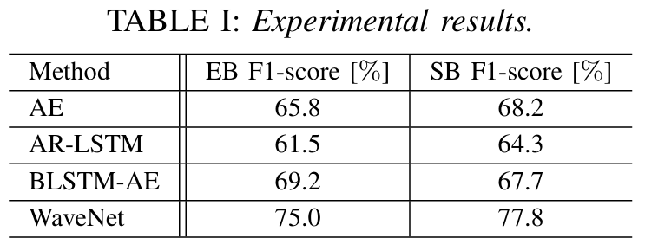
結果・結論
Tokyo University of Science
結果
実際の公共空間で高精度の検出に成功
従来手法と比較して，全ての評価指標で上回った
雑音や多様な環境音の中でも安定した性能を示し，実用性の高さを実証
17

Slide 18
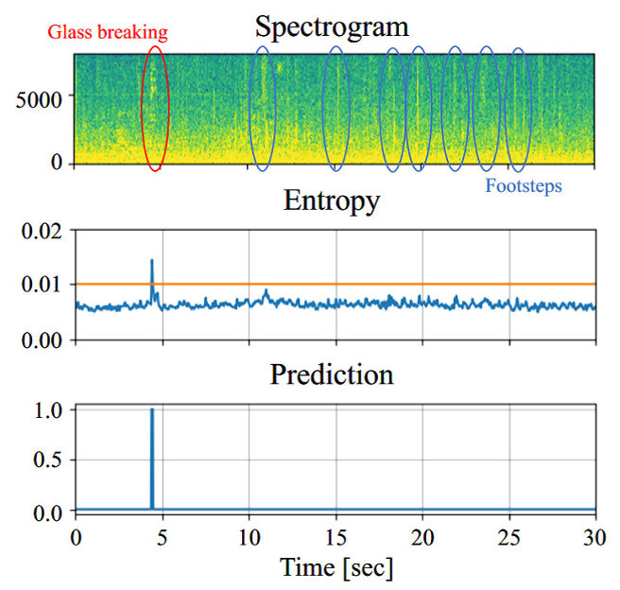
結果・結論
Tokyo University of Science
結果
スペクトログラム
足音とガラスの割れた音の差が見えにくい
エントロピー
オレンジ直線：閾値
ガラスの割れた音が「予測できない＝未知の音」なので高くなった
異常の最終予測ではガラスが割れたタイミングのみ反応
スペクトログラムでは見えにくい異常音も高精度で検出できる
スペクトログラムとWaveNetによる異常音（ガラスの割れた音）の検出比較
18

Slide 19
結果・結論
Tokyo University of Science
結論
WaveNetを用いた「波形ベース」の異常音検出は、特徴量ベースの限界を超える革新的な手法
音を直接扱うことで、より繊細で確実な異常検出が可能になった
今後の研究や実用化に向けて、柔軟なしきい値設定や応用範囲の拡大が期待される
19

Slide 20
Tokyo University of Science
20

Slide 21
Tokyo University of Science
21

Slide 22
Tokyo University of Science
Step
1
Step
2
Step
3
Step
4
22

Slide 23
寸法や色は場合に応じて調整しましょう
よく使う図形のパターン
1
何かの見出し

Slide 24
良く使う図形パターン
何か
メッセージ
①
ひとつめ
変化
変化
③
みっつめ
➁
ふたつめ
変化

Slide 25
３つあることが一目でわかる
３カードのレイアウトテンプレート
カード①
カード②
カード③
カードの見出し
カードの見出し
カードの見出し

Slide 26
順序関係がある場合は並列よりこちらが良い
３カードのレイアウトテンプレートのアレンジ
カード①
カードの見出し
カード②
カードの見出し
カード③
カードの見出し

Slide 27
カードの間隔やアスペクト比は適宜調整
４カードのレイアウトテンプレート
カード①
カード③
カードの見出し
カードの見出し
カード②
カード④
カードの見出し
カードの見出し

Slide 28
循環がある場合はこんな感じが良い
４カードのレイアウトテンプレートのアレンジ
カード①
カード③
カードの見出し
カードの見出し
カード②
カード④
カードの見出し
カードの見出し

